Slide 1
Вода - первооснова всего. Все в мире состоит из воды и в нее же, в конечном счете превращается.
Фалес Милетский,
древнегреческий философ.

Slide 2
Цель моей работы: собрать материал о питьевой воде нашего села.
.
Задачи:
Опросить учащихся в школе о том, что они знают о данном вопросе.
Собрать информацию у старожилов.
Провести анализы питьевой воды
Объект работы: питьевая вода моего села.

Slide 3
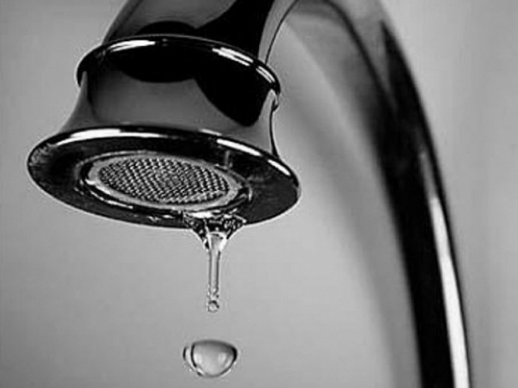

Slide 4
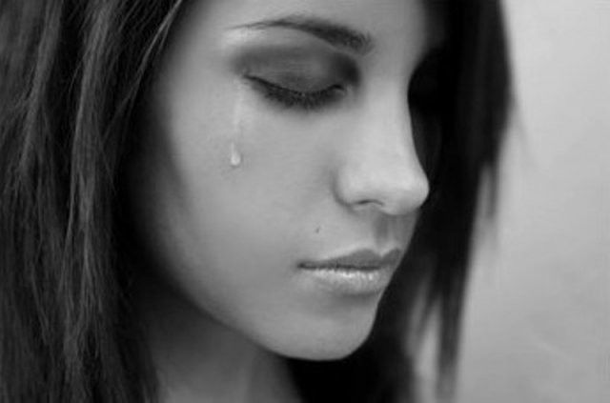

Slide 5
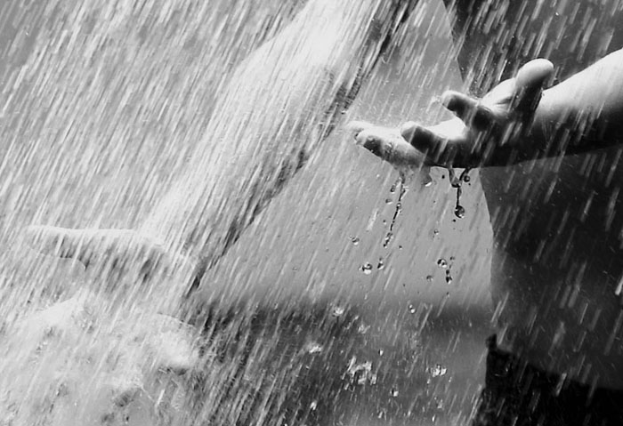

Slide 6
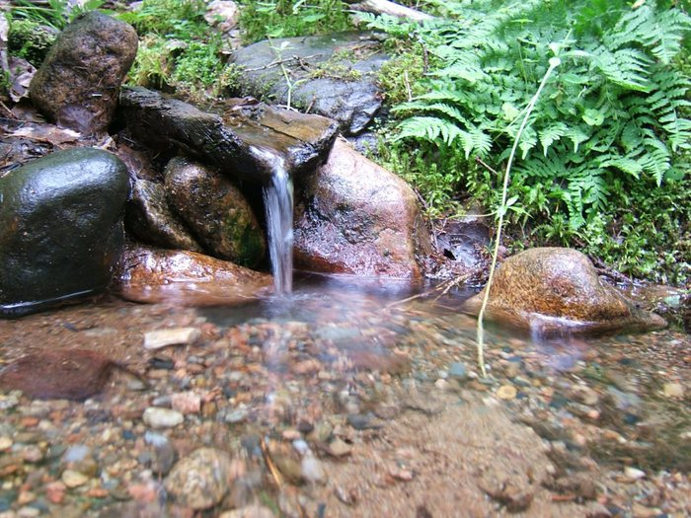
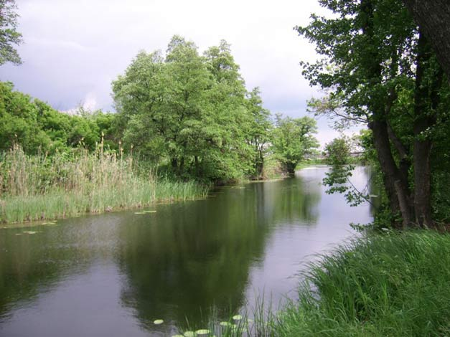

Slide 7
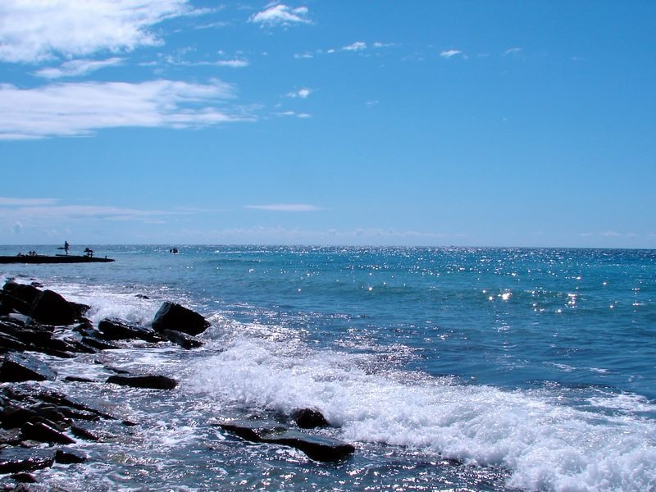

Slide 8
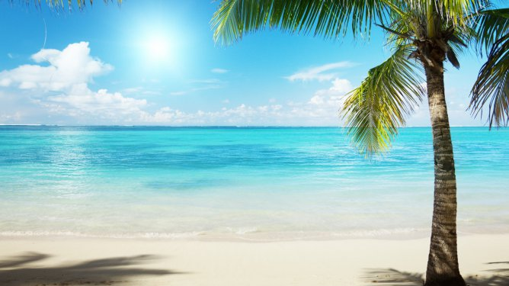

Slide 9
Потребление воды в год.
Семья | 24 куб. м
Школа | 120 куб. м
Село | 8 658 куб. м

Slide 10
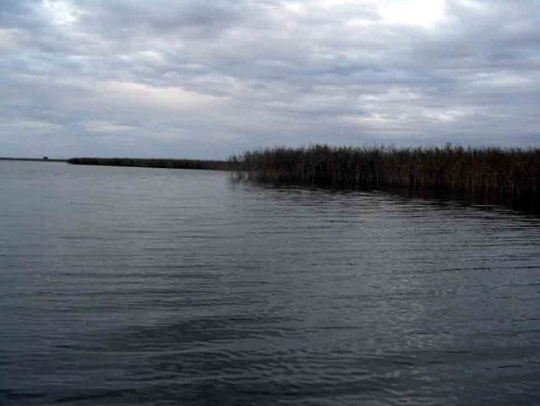
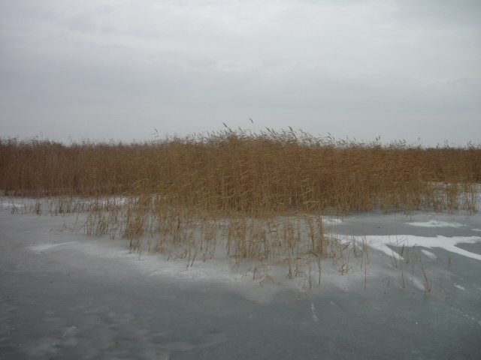

Slide 11
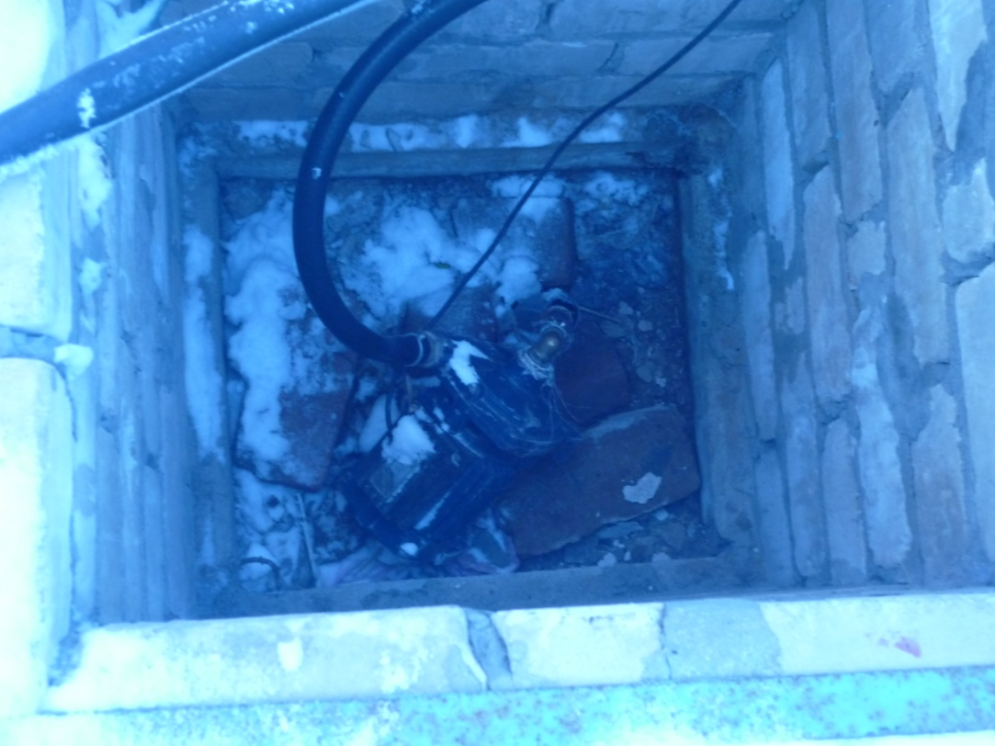
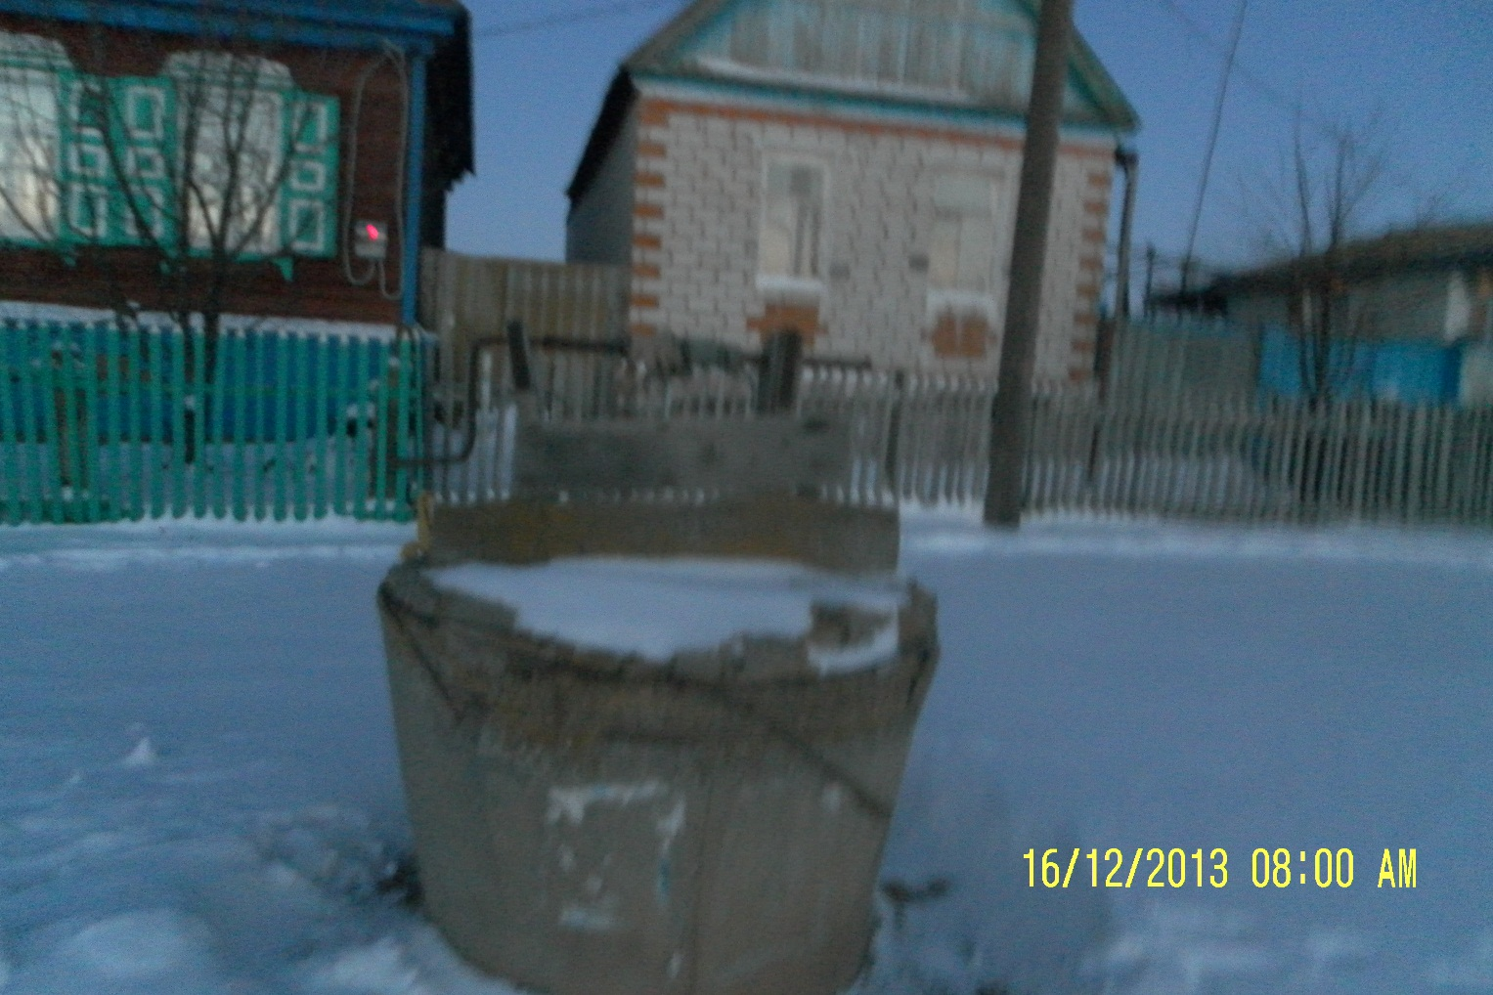

Slide 12
Определение температуры
Родник | Озеро
+11⁰ С | +15 ⁰С
Исследование цветности
Прозрачная | Слегка желтая
Исследование мутности
Не мутная | Слабая мутность
Определение прозрачности
30 см – прозрачная, соответствует | 20 см – малопрозрачная питьевой воде
Исследование осадка
Практически нет осадка | Не значительный
Определение запаха
Признаков запаха не чувствую Характер запаха: Совсем не ощущается – 0 баллов | Запах водорослей Заметный – 3 балла
Определение содержаний ионов водорода в воде (рН – фактор воды)
рН = 6 слабокислотная | рН= 7 нейтральная

Slide 13
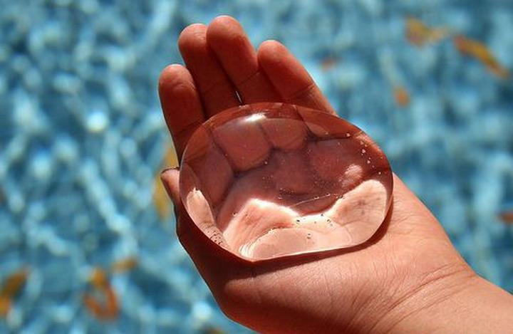
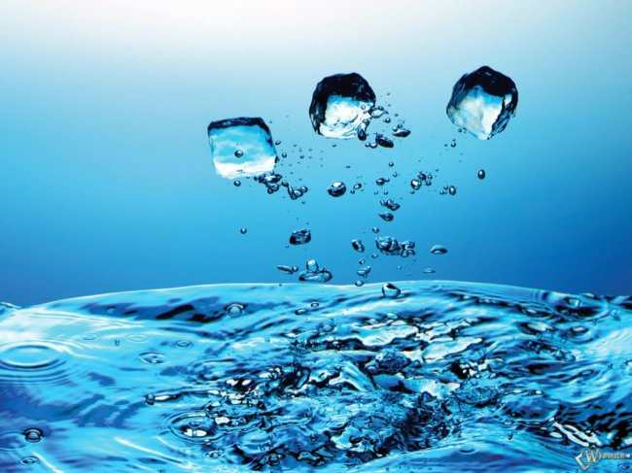
– Вода – лучший тонизирующий напиток без побочных эффектов.
– Вода повышает работоспособность, улучшает фиксацию внимания.
– Вода поможет вам избавиться от некоторых вредных привычек, таких как пристрастие к кофеину и алкоголю.
«Пейте больше простой, чистой воды и будьте здоровы!»

